Slide 1



PAINT графикалық редакторы

Slide 2

Сабақтың мақсаты:
БІЛІМДІЛІК: оқушыларды Paint графикалық редакторымен, редактордың терезе элементтерімен таныстыру. Paint графикалық редакторында жұмыс істеу тәртібін үйрету
ДАМЫТУШЫЛЫҚ: оқушылардың білімін кеңейтіп, компьютерде жұмыс істеу шеберлігін одан әрі шыңдау және оқушылардың өздігінен жұмыс істеуін дамыту
ТӘРБИЕЛІК: жауапкершілікке, өз бетімен жұмыс істеуге, жұмыс нәтижесіне жетуге, ұйымшылдыққа, жан-жақты болуға, ізденімпаздыққа тәрбиелеу

Slide 3
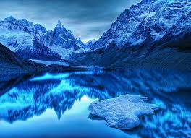
Ұйымдастыру кезеңі

Slide 4

Үй тапсырмасын
тексеру
1. “Сәйкестіру”
Ctrl+C
Ctrl+X
Ctrl+V

Slide 5


2. Мәтінді қалпына келтір
1.Жойылған нысанды қайта қалпына келтіруге болады. Ол үшін
Қоржын терезесін ашып, қажетті нысандарды ерекшелеп алып, ............................................................. бұйрығын орындау керек.
2. Компьютер жедел жадының Windows нысандарын уақытша сақтауға болатын арнайы аймағы.............................................. деп айтамыз.

Slide 6

Терминдік жұмыс (118 бет)
Графикалық редактор -
графикалық бейнелерді құруға және өзгертуге арналған программа
Paint –
(ағл. Сурет, сурет салу)- бұл растрлық (нүктелерден тұратын ) бейнелермен жұмыс істеуге арналған графикалық редактор
Пиксель-
(Ағл суреттің элементі) – растрлық бейненің ең кішкентай элементі

Slide 7
Paint-сурет салу бағдарламасы әр түрлі
графикалық кескіндерді салуға, өңдеуге
мүмкіндік береді. Бұл бағдарламаның
көмегімен қарапайым суреттен бастап,
күрделі графикалық шығармаларға дейін
жасауға болады.
Paint программасында өзіміз сурет салуымызға,
Windows-тің басқа қолданбаларынан алмасу
буферіне көшірілген дайын суреттерді мәтінге
қоюға, сондай-ақ сканердің көмегімен алынған
күрделі кескіндерді енгізуге болады.

Slide 8
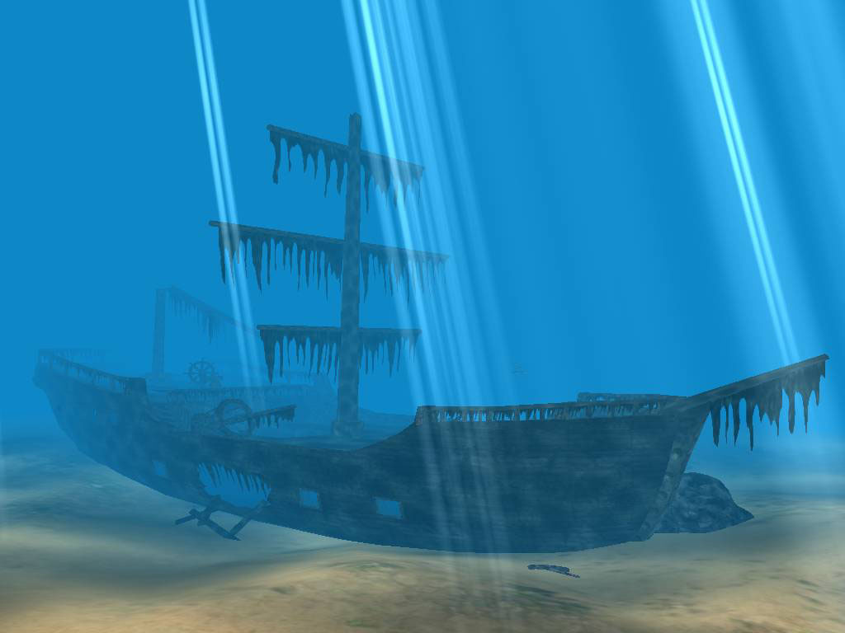
Іске қосу батырмасын шертіңдер
Бас менюден Программалар (Программы) командасын таңдаңдар
Ашылған бағыныңқы менюден Стандартты командасын таңдаңдар
Келесі бағыныңқы менюден Paint графикалық редакторын таңдаңдар

Slide 9

Бұдан былай осындай әрекеттер тізбегін мына түрде жазамыз:
Пуск=>Программы =>Стандартные => Paint
Командалар орындалғаннан кейін, экранға Paint графикалық редакторының терезесі шығады.

Slide 10
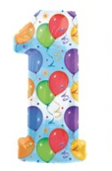
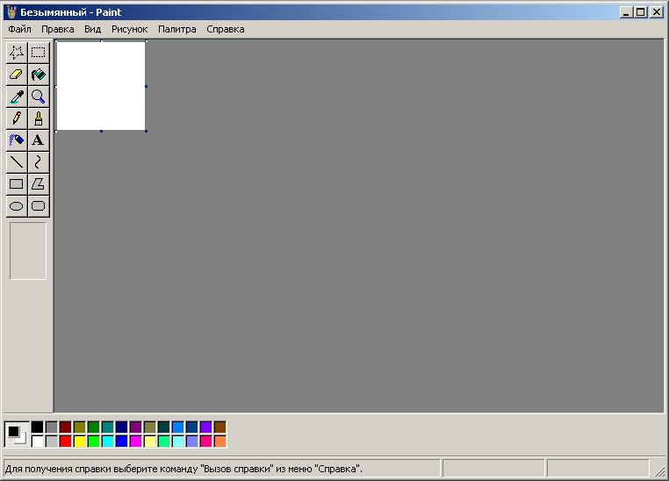





Paint редакторының терезесі
Тақырып жолы
Меню жолы
Жұмыс алаңы
Құрал саймандар тақтасы
Түстер палитрасы
Қалып күй қатары

Slide 11
Сурет салу кезеңдері
1.Құрал таңдап алу керек.
Paint редакторында 16 құрал пайдалануға болады
Ерікті аймақты белгілеу
Белгілеу құралы
Өшіргіш/түрлі түсті өшіргіш

Slide 12
Құю (Заливка)
Түс таңдау
Масштаб
Қарындаш
Кисть
Бүріккіш

Slide 13
Жазу
Сызық
Қисық
Тік төртбұрыш
Көпбұрыш
Эллипс
Бұрыштары дөңгеленген тік төртбұрыш

Slide 14
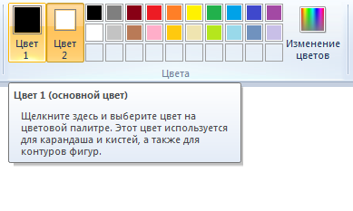
2.Кескінің түсін таңдау
10+20 =30

Slide 15
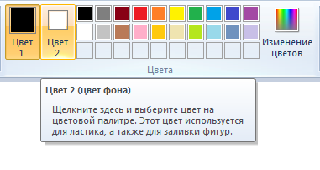
3.Фонның түсін таңдау

Slide 16
Суреттерді сақтау
Бірінші рет сақтау: Файл => Сохранить как
Қайталап сақтау: Файл => Сохранить

Slide 17

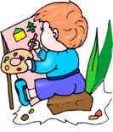

Сурет салуға қажетті қандай да бір құралды таңдау үшін, келесі әрекеттерді
орындау керек :
Сурет салуға қажетті құралды таңдап, оған тышқанның нұсқағышын орнатып, оны шертіңдер.
Палитрадағы қажетті түстің төртбұрышына тышқан нұсқағышын орналастырып, сол жақ батырмасын шертіңдер.
Нұсқағышты сурет салатын орынға жылжытып апарыңдар.
Тышқан батырмасын басып тұрып нұсқағышты қажетті бағытта тасымалдаңдар.
Суретті салып болғаннан соң, тышқанның батырмасын жіберіңдер.

Slide 18
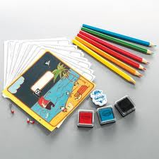
Ал енді сурет
салайық

Slide 19

Сарамандық жұмыс
Тапсырма: Аққаланы (Снеговик) салу

Slide 20
Сабақты бекіту.
Шағын -тест
“Paint” сөзі ағылшын тілінен қалай аударылады?
А. Жобалау
В. Музыка, ән салу
С. Сурет, сурет салу
2. Барлық растрлық кескіндер неден тұрады?
А. Сызықтардан
В. Нүктелерден
С. Символдардан
3. Палитраның неше түсі бар?
А. 30
В.40
С.10
4. Paint программасын қалай іске қосамыз?
А. Жұмыс үстелі- Қоржын- Paint
В. Бастау- стандарттық – Paint
С. Бастау – барлық программалар- стандарттық – Paint
5. Сүрет алу үшін пайдаланатын құрал?
А. Түс таңдау
В. Қию
С. Көшіру

Slide 21
Paint редакторының терезесі

Slide 22


"Ой сергіту "

Slide 23
Үй тапсырмасы
1. §14 оқу, 117-126 беттер.
2. “Жаңа жыл” тақырыбында Paint графикалық редакторында сурет салып келу.

Slide 24
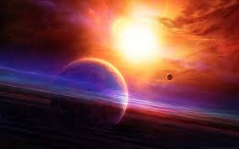
Рефлексия
сәттілік,
белсенділік
күрескер
жігерлік
табандылық
сенімділік
қуанышты,
Жаңашыл
адалдық
әділдікті
Тазалық
Біз палитраның 30 түсі барын білеміз.
Осы смайликтердегі қайсысы сіздерге ұнайды?

Slide 25



Сабақ аяқталды.
Сау болыңыздар!!!
Тыңдағандарыңызға рахмет!

